Slide 1
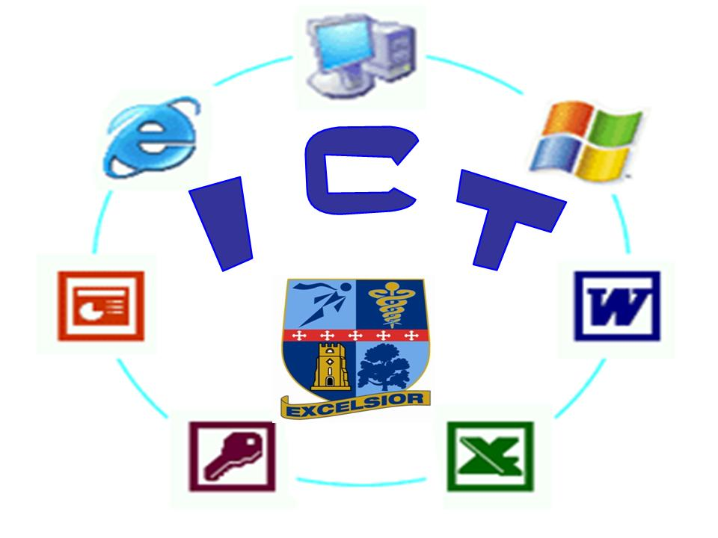
DOMAIN
TEKNOLOGI PENDIDIKAN

Slide 2
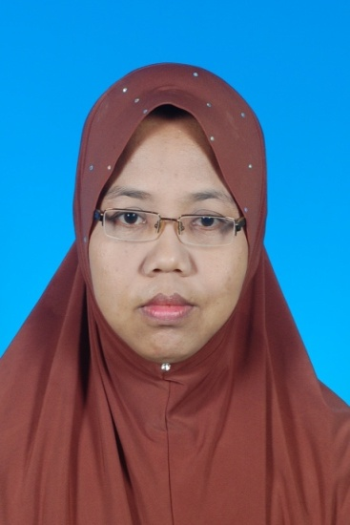
BIODATA
NAMA : NOOR AFIDAH BINTI ROHMAT
JAWATAN : PPPLD DGA32
ALAMAT ASAL : KG BATU 4 SAPINTAS SABAK BERNAM
ALAMAT SEKARANG : LOT 488 JALAN BESAR
KAMPUNG BATU 4 SAPINTAS
45200 SABAK BERNAM, SELANGOR.
SEKOLAH BERTUGAS : SEK KEB LUBOK PUSING
45300 SUNGAI BESAR, SELANGOR.
STATUS : BERKAHWIN
ANAK : 6 ORANG

Slide 3
Domain teknologi pendidikanmelalui 2 fasa Tahun 1977 dan tahun 1994
Menurut Seels dan Richey(1994), teknologi pengajaran mencakupi lima domain yang menjadi asas dan struktur kepada bidang teknologi pengajaran.
1.REKA BENTUK
2.PEMBANGUNAN
3.PENGGUNAAN
4.PENGURUSAN
5.PENILAIAN

Slide 4
REKA BENTUK
Proses sistematik untuk merancang dan menentukan ciri-ciri serta keperluan pengajaran dan pembelajaran
Merangkumi4 aspek
:1.Reka bentuk sistem pengajaran
2.Reka bentuk mesej
3.Reka bentuk strategi pengajaran
4.Ciri-ciri murid

Slide 5
PEMBANGUNAN
Proses untuk menterjemahkan spesifikasi reka bentuk untuk menghasilkan bahan pengajaran.Contohnya
1.BAHAN CETAK | -Cara membina bahan pengajaran visual. -Contoh buku dan fotografi
2.BAHAN PANDANG DENGAR | -Contoh televisyen,filem,slaid dan pita video
3.BAHAN BERASASKAN KOMPUTER | -pembinaan perisian komputer guna bahan berasaskan mikropemproses -disimpan dalam bentuk digital
4.BAHAN BERSEPADU | -bahan menggabungkan semua media teks,animasi audio

Slide 6
.
PENGGUNAAN
Tindakan menggunakan kaedah dan model pengajaran, bahan dan alat media serta persekitaran untuk meningkatkan suasana PnP
Merangkumi4 kategori:
1.Penggunaan media dan proses-Proses menggunakan bahan secara sistematik
2.Penerimaan inovasi-Proses yang dilakukan untuk menerima sesuatu perubahan yang dibuat dalam sistem dan masyarakat dapat menerima perubahan tersebut
3.Pelaksanaan-Proses mengguna bahan dalam PnP
4.Institutionalisasi-Proses untuk menerima dan mengekalkan penggunaan bahan pengajaran yang dibina berdasarkan peraturan yang ditetapkan
Notes:
Question should be focus:
Why should I use a technology-based method?
What is a current teaching problem
Identify technology-based methods that may offer good solution

Slide 7
PENGURUSAN
Melibatkan kawalan ke atas teknologi pengajaran menerusi perancangan,penyusunan, penyelarasan dan penyeliaan pusat sumber atau teknologi pendidikan untuk membolehkan aktiviti PnP berjalan dengan tersusun dan berkesan. Merangkumi4 kategori:
1.Pengurusan projek
2.Pengurusan sumber
3.Pengurusan sistem penyampaian
4.Pengurusan maklumat

Slide 8
PENILAIAN
Proses untuk menentukan kesesuaian dan keberkesanan proses PnP / program pendidikan seperti penilaian pencapaian pelajar, penilaian penggunaan media,penilaian rekabentuk dan pembinaan bahan pengajaran serta penilaian program /projek media pendidikan
Merangkumi 4 kategori:
1.Penilaian analisis masalah
2.Penilaian rujukan kriteria
3.Penilaian formatif dan sumatif
4.Kajian

Slide 9
KEPENTINGAN TEKNOLOGI PENDIDIKAN
1Licinkan proses p&p- fokus kepada isi penting yang hendak disampaikan ( transperansi dan powerpoint.)
2.Jimat masa,tenaga dan wang (powerpoint)
3.Kekalkan minat murid ( video/audio)
4.Betulkan kekeliruan atau salah tafsir,jelas konsep (kepelbagaian warna menarik dalam gambar)
5.Libatkan pelbagai deria murid (audio visual)
6.kayakanpengalaman murid (media bergerak)

Slide 10
SEKIAN
TERIMA
KASIH

